Slide 1
제 5 장 트리(계속)

Slide 2
5.6 히프
(1) 우선 순위 큐
삽입은 일반적인 큐와 같으나 삭제는 우선 순위가 가장 높은 것이 먼저 삭제된다.
최대(최소) 히프는 최대(최소) 우선 순위 큐를 구현하는데 사용된다.
(2) 최대 히프의 정의
최대 트리: 각 노드의 키값이 그 자식의 키값보다 작지
않은 트리
최소 트리: 각 노드의 키값이 그 자식의 키값보다 크지
않은 트리
최대 히프: 최대 트리이며 완전 이진 트리
최소 히프: 최소 트리이며 완전 이진 트리

Slide 3
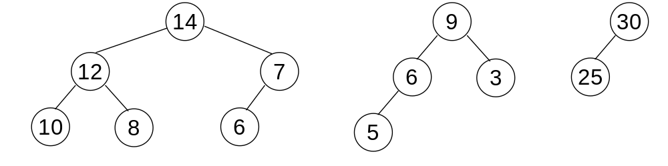
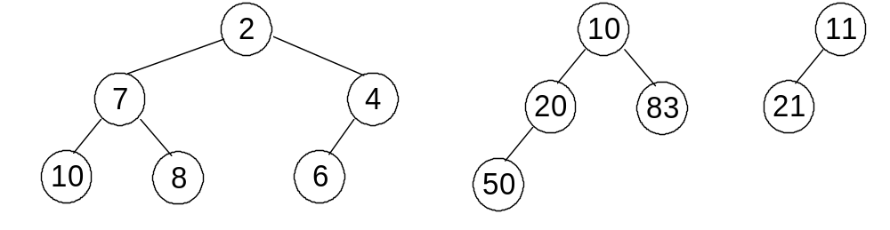
최대 히프와 최소 히프의 예
최대 히프
최소 히프

Slide 4
최대 히프의 표현과 연산
히프는 완전이진트리이므로 일차원 배열을 사용하는 것이 편리하다.
기본 연산: 공백 히프의 생성, 원소 삽입, 원소 삭제
최대 히프 클래스
class MaxHeap {
...
private:
Element<Type> *heap;
int n; // 히프의 현재 크기
int MaxSize; // 히프의 최대 크기
최대 히프의 생성자:
MaxHeap::MaxHeap(int sz=DefaultSize)
{
MaxSize = sz; n = 0;
heap = new Element<Type>[MaxSize+1]; //heap[0]은 사용되지 않음
}

Slide 5
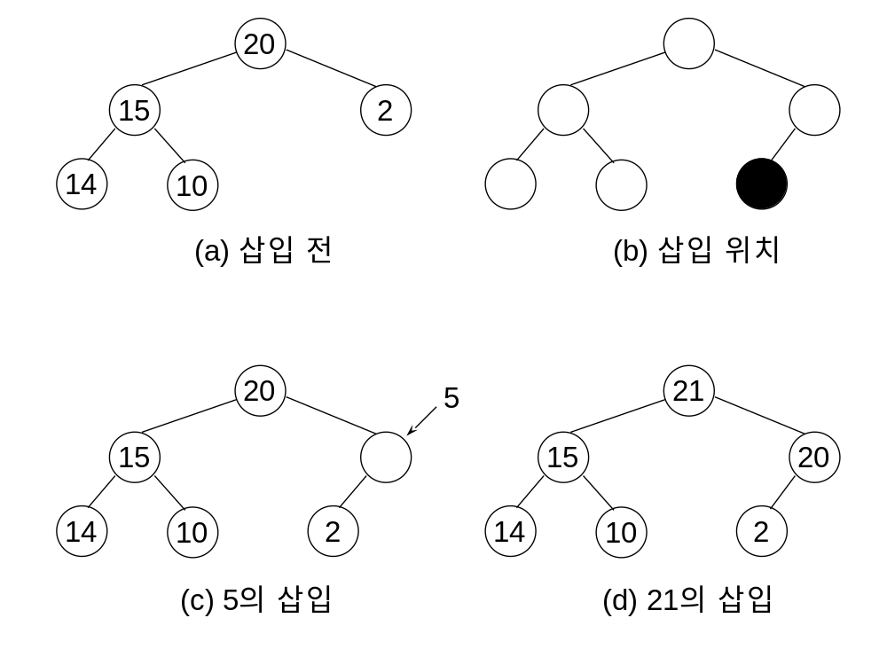
(3) 최대 히프에서의 삽입

Slide 6
최대 히프의 삽입함수
template <class Type>
void MaxHeap<Type>::Insert(const Element<Type> &x)
// x를 최대 히프에 삽입
{ int i ;
if (n==MaxSize) { HeapFull(); return; } // 필요한 경우 크기를 확장 가능
n++;
for(i=n; 1; ) {
if (i==1) break; // 루트 노드에 도달
if (x.key <= heap[i/2].key) break;
// 부모에서 i로 이동
heap[i] = heap[i/2];
i /= 2;
}
heap[i] = x;
}
최대로 완전 이진 트리의 높이 만큼 반복한다.
완전 이진 트리의 높이가 ⌠ log₂ (n+1) ⌠ 이므로 시간복잡도는
O(log₂ n) 이다.

Slide 7
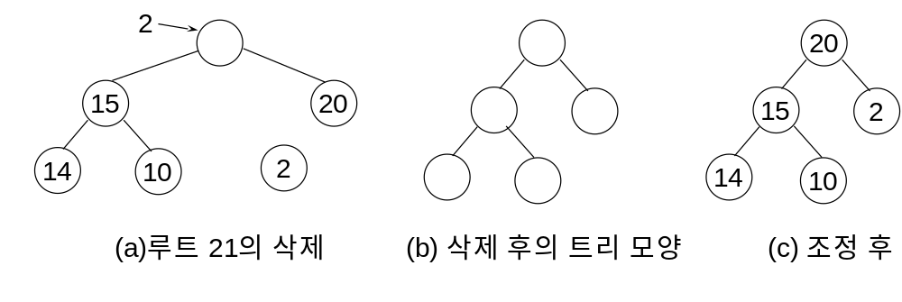
(4) 최대 히프에서의 삭제

Slide 8
최대 히프의 삭제 함수
template <class Type>
Element<Type> *MaxHeap<Type>::DeleteMax(Element<Type> &x)
// 최대 히프에서 삭제
{ int i ;
if (!n) return 0; // 공백인 경우 null 을 반환
x = heap[1]; Element<Type> k = heap[n]; n--;
for (i=1, j=2; j<=n; )
{
if (j<n) if (heap[j].key < heap[j+1].key) j++;
// j는 값이 더 큰 자식을 가리킨다
if (k.key >= heap[j].key) break;
heap[i] = heap[j]; // 자식을 위로 이동
i = j; j *= 2; // i와 j를 아래로 이동
}
heap[i] = k;
return &x;
}
최대 완전이진 트리의 높이만큼 반복하므로 시간복잡도는 O(log₂ n) 이다.

Slide 9
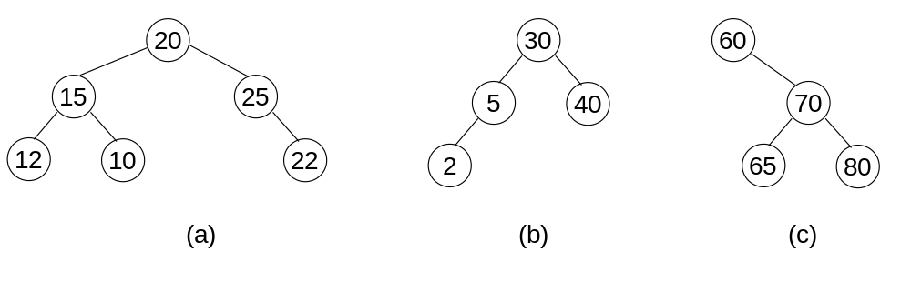
5.7 이진탐색트리(binary search tree)
(1) 정의
임의의 한 노드를 삽입, 삭제, 탐색하는 데 유리하다.
정의: (i) 모든 원소는 키를 가지며 동일한 키가 없다.
(ii) 왼쪽 서브트리에 있는 키들은 루트의 킷값보다 작다.
(iii) 오른쪽 서브트리에 있는 키들을 루트의 킷값보다 크다.
(iv) 왼쪽, 오른쪽 서브트리도 이진탐색트리이다.

Slide 10
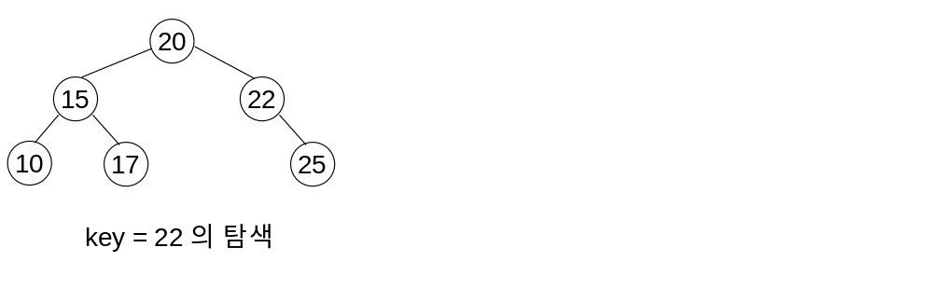
(2) 탐색
방법: key = root : found
key < root : search left subtree
key > root : search right subtree
key = 24 와 같이 존재하지 않는 키의 탐색

Slide 11
탐색 함수(반복문 사용)
template <class Type>
BstNode<Type> *BST<Type>::IterSearch(const Element<Type> &x)
// 이진 탐색 트리에서 키 x의 원소를 탐색
{
for (BstNode<Type> *t=root; t; )
{
if (x.key == t->data.key) return t;
if (x.key < t->data.key) t = t->LeftChild;
else t = t->RightChild;
}
return 0; // 없을 경우 null을 반환
}
시간복잡도 O(h), h: 트리의 높이

Slide 12
(3) 삽입
동일한 키값을 가진 원소가 있는가를 확인한 후, 없으면 그 지점에 삽입한다.
시간복잡도 O(h)
30
30
5
40
5
40
2
80
2
35
80
(a) 80
을
삽입
(b) 35
를
삽입

Slide 13
삽입 함수
template <class Type>
Boolean BST<Type>::Insert(const Element<Type> &x)
{ // 이진 탐색 트리에 x를 삽입
// x.key를 탐색, q는 p의 부모
BstNode<Type> *p = root; BstNode<Type> *q = 0;
while(p) {
q = p;
if (x.key == p->data.key) return FALSE; // x.key가 이미 존재
if (x.key < p->data.key) p = p->LeftChild;
else p = p->RightChild;
}
p = new BstNode<Type>; // 삽입을 수행
p->LeftChild = p->RightChild = 0; p->data = x;
if (!root) root = p;
else if (x.key < q->data.key) q->LeftChild = p;
else q->RightChild = p;
return TRUE;
}

Slide 14
(4) 삭제
3가지 경우:
(i) 리프노드의 삭제: 부모의 자식 필드에 0을 삽입
예: 35의 삭제
30
30
5
40
5
40
2
35
80
2
80

Slide 15
삭제(하나의 자식을 갖는 노드)
(ii) 하나의 자식을 갖는 비단말노드의 삭제:
삭제된 노드의 자식을 삭제된 노드의 자리에 대체
예: 5의 삭제
30
30
5
40
2
40
2
35
80
35
80

Slide 16
삭제(두 개의 자식을 갖는 노드)
(iii) 두 개의 자식을 갖는 비단말노드의 삭제:
왼쪽 서브트리에서 가장 큰 노드로 대체하거나
오른쪽 서브트리에서 가장 작은 노드로 대체한다.
이때 대체되는 노드의 삭제는 위의 (i) 또는 (ii)의 경우에 해당한다.
예: 30의 삭제
30
5
5
40
2
40
2
35
80
35
80
왼쪽 서브트리에서 가장 큰 노드로 대체

Slide 17
삭제(두 개의 자식을 갖는 노드)
30
35
5
40
5
40
2
35
80
2
80
오른쪽 서브트리에서 가장 작은 노드로 대체

Slide 18
이진탐색트리의 높이
worst case : height = n
average case: height = O( log n )
최악의 경우에도 height = O(log n)이 되는 트리
  → 균형 탐색 트리(balanced search tree)
  : 탐색, 삽입, 삭제를 O(log n) 시간에 할 수 있다.
  : 예) AVL 트리

Slide 19
레포트 #3
이진탐색트리를 구현하는 프로그램을 작성하라.
(1) 삽입 (2) 삭제 (3) 탐색 (4) 중위우선순회(여기서 출력)
실행순서: 키 10개를 삽입
중위우선순회
키 2개를 탐색 (성공 또는 실패를 출력)
키 2개를 삭제
중위우선순회
키 5개를 삽입
키 2개를 탐색 (성공 또는 실패를 출력)
키 2개를 삭제
중위우선순회

